Slide 1
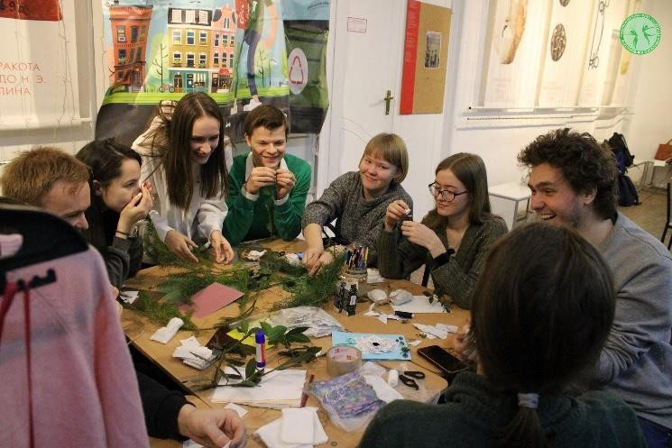
Экологический совет ПГНИУ
2019-2020 учебный год
^{• 33 члена экосовета} Направления работы:
• 5 мероприятий формата
_{«Экодвор»} • Ресурсосбережение
• 5 мероприятий формата • Экопросвещение
^{«Экоменеджмент»} • Экологический менеджмент
• 10 мероприятий
экологического просвещения
• 718 подписчиков в группе
• 7 организаций-партнеров ^{Контакты:}
VK ecopsu
Председатель:
Александр Русаков +7 (965) 579-48-38
rusakovaleksandremedia@gmail.com
Заместитель председателя:
Иван Елсаков +7 (953) 674-10-08 ivan.elsakov@mail.ru Информационная работа:
Ольга Чудинова +7 (950) 476-44-21 chudinovy@yandex.ru Советник:
Алиса Тронина +7 (952) 318-84-37 tronina_alisa@mail.ru
Экоактивизм в вузе как способ локальных изменений

Slide 2
План выступления
Экологический совет ПГНИУ
2019-2020 учебный год
^{• 33 члена экосовета} Направления работы:
• 5 мероприятий формата
_{«Экодвор»} • Ресурсосбережение
• 5 мероприятий формата • Экопросвещение
^{«Экоменеджмент»} • Экологический менеджмент
• 10 мероприятий
экологического просвещения
• 718 подписчиков в группе
• 7 организаций-партнеров ^{Контакты:}
VK ecopsu
Председатель:
Александр Русаков +7 (965) 579-48-38
rusakovaleksandremedia@gmail.com
Заместитель председателя:
Иван Елсаков +7 (953) 674-10-08 ivan.elsakov@mail.ru Информационная работа:
Ольга Чудинова +7 (950) 476-44-21 chudinovy@yandex.ru Советник:
Алиса Тронина +7 (952) 318-84-37 tronina_alisa@mail.ru
1. Последние достижения
2. Направления деятельности
3. Мой опыт

Slide 3
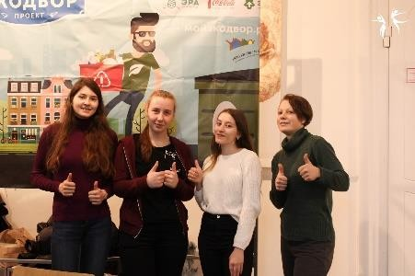
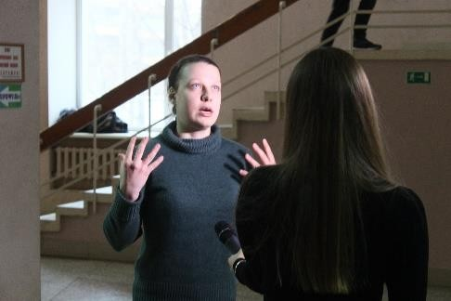
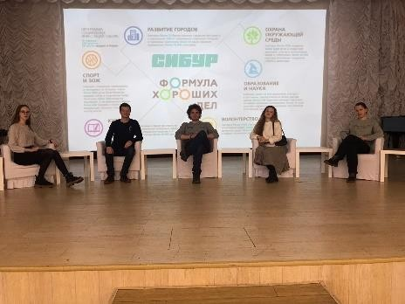
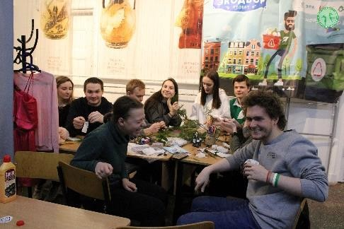
Экологический совет ПГНИУ
Экологический совет ПГНИУ
2019-2020 учебный год
^{• 33 члена экосовета} Направления работы:
• 5 мероприятий формата
_{«Экодвор»} • Ресурсосбережение
• 5 мероприятий формата • Экопросвещение
^{«Экоменеджмент»} • Экологический менеджмент
• 10 мероприятий
экологического просвещения
• 718 подписчиков в группе
• 7 организаций-партнеров ^{Контакты:}
VK ecopsu
Председатель:
Александр Русаков +7 (965) 579-48-38
rusakovaleksandremedia@gmail.com
Заместитель председателя:
Иван Елсаков +7 (953) 674-10-08 ivan.elsakov@mail.ru Информационная работа:
Ольга Чудинова +7 (950) 476-44-21 chudinovy@yandex.ru Советник:
Алиса Тронина +7 (952) 318-84-37 tronina_alisa@mail.ru

Slide 4
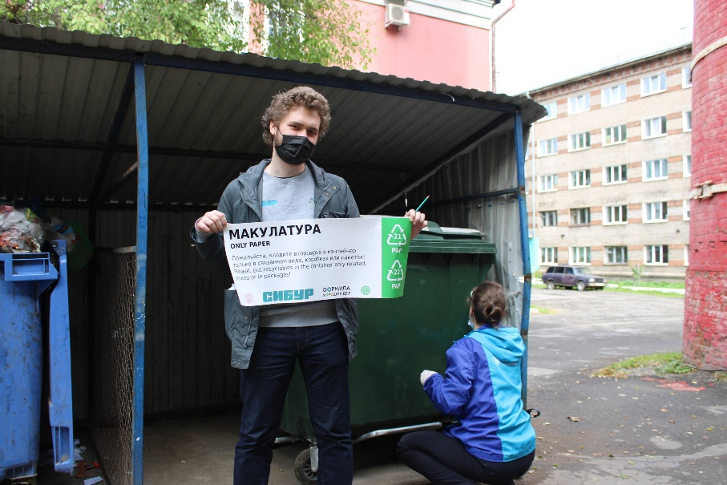
Экосовет – это…
Экологический совет ПГНИУ
2019-2020 учебный год
^{• 33 члена экосовета} Направления работы:
• 5 мероприятий формата
_{«Экодвор»} • Ресурсосбережение
• 5 мероприятий формата • Экопросвещение
^{«Экоменеджмент»} • Экологический менеджмент
• 10 мероприятий
экологического просвещения
• 718 подписчиков в группе
• 7 организаций-партнеров ^{Контакты:}
VK ecopsu
Председатель:
Александр Русаков +7 (965) 579-48-38
rusakovaleksandremedia@gmail.com
Заместитель председателя:
Иван Елсаков +7 (953) 674-10-08 ivan.elsakov@mail.ru Информационная работа:
Ольга Чудинова +7 (950) 476-44-21 chudinovy@yandex.ru Советник:
Алиса Тронина +7 (952) 318-84-37 tronina_alisa@mail.ru
Экологический совет ПГНИУ – это студенческое объединение, которое занимается просвещением людей экологичному образу жизни, через проведение различных мероприятий и обустройство кампуса ПГНИУ.

Slide 5
Последние достижения
Экологический совет ПГНИУ
2019-2020 учебный год
^{• 33 члена экосовета} Направления работы:
• 5 мероприятий формата
_{«Экодвор»} • Ресурсосбережение
• 5 мероприятий формата • Экопросвещение
^{«Экоменеджмент»} • Экологический менеджмент
• 10 мероприятий
экологического просвещения
• 718 подписчиков в группе
• 7 организаций-партнеров ^{Контакты:}
VK ecopsu
Председатель:
Александр Русаков +7 (965) 579-48-38
rusakovaleksandremedia@gmail.com
Заместитель председателя:
Иван Елсаков +7 (953) 674-10-08 ivan.elsakov@mail.ru Информационная работа:
Ольга Чудинова +7 (950) 476-44-21 chudinovy@yandex.ru Советник:
Алиса Тронина +7 (952) 318-84-37 tronina_alisa@mail.ru
Грант
45 000 р.

Slide 6
Реализация гранта
Экологический совет ПГНИУ
2019-2020 учебный год
^{• 33 члена экосовета} Направления работы:
• 5 мероприятий формата
_{«Экодвор»} • Ресурсосбережение
• 5 мероприятий формата • Экопросвещение
^{«Экоменеджмент»} • Экологический менеджмент
• 10 мероприятий
экологического просвещения
• 718 подписчиков в группе
• 7 организаций-партнеров ^{Контакты:}
VK ecopsu
Председатель:
Александр Русаков +7 (965) 579-48-38
rusakovaleksandremedia@gmail.com
Заместитель председателя:
Иван Елсаков +7 (953) 674-10-08 ivan.elsakov@mail.ru Информационная работа:
Ольга Чудинова +7 (950) 476-44-21 chudinovy@yandex.ru Советник:
Алиса Тронина +7 (952) 318-84-37 tronina_alisa@mail.ru
Закуплено материальное обеспечение
для проведения мероприятий с экологическим менеджментом до 150 человек.

Slide 7
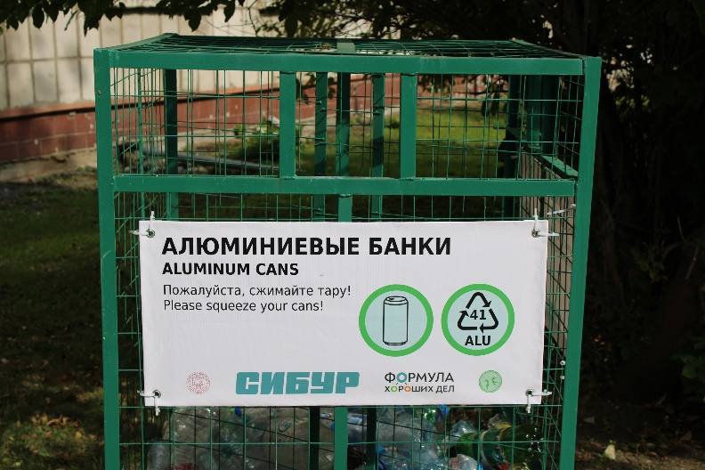
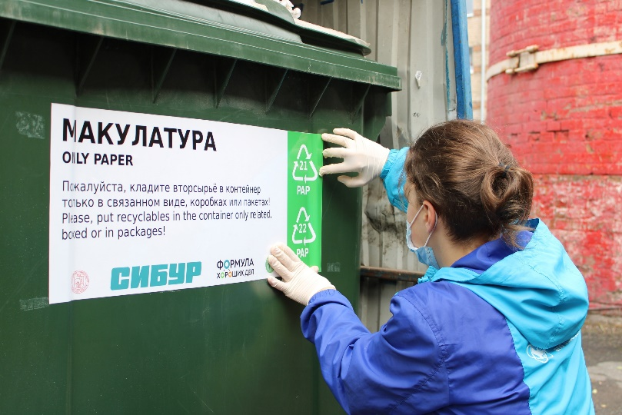
Реализация гранта
Экологический совет ПГНИУ
2019-2020 учебный год
^{• 33 члена экосовета} Направления работы:
• 5 мероприятий формата
_{«Экодвор»} • Ресурсосбережение
• 5 мероприятий формата • Экопросвещение
^{«Экоменеджмент»} • Экологический менеджмент
• 10 мероприятий
экологического просвещения
• 718 подписчиков в группе
• 7 организаций-партнеров ^{Контакты:}
VK ecopsu
Председатель:
Александр Русаков +7 (965) 579-48-38
rusakovaleksandremedia@gmail.com
Заместитель председателя:
Иван Елсаков +7 (953) 674-10-08 ivan.elsakov@mail.ru Информационная работа:
Ольга Чудинова +7 (950) 476-44-21 chudinovy@yandex.ru Советник:
Алиса Тронина +7 (952) 318-84-37 tronina_alisa@mail.ru
Установлено:
2 уличных контейнера для макулатуры, для пластика и алюминия;
1 контейнер для пластика и стекла.

Slide 8
Реализация гранта
Экологический совет ПГНИУ
2019-2020 учебный год
^{• 33 члена экосовета} Направления работы:
• 5 мероприятий формата
_{«Экодвор»} • Ресурсосбережение
• 5 мероприятий формата • Экопросвещение
^{«Экоменеджмент»} • Экологический менеджмент
• 10 мероприятий
экологического просвещения
• 718 подписчиков в группе
• 7 организаций-партнеров ^{Контакты:}
VK ecopsu
Председатель:
Александр Русаков +7 (965) 579-48-38
rusakovaleksandremedia@gmail.com
Заместитель председателя:
Иван Елсаков +7 (953) 674-10-08 ivan.elsakov@mail.ru Информационная работа:
Ольга Чудинова +7 (950) 476-44-21 chudinovy@yandex.ru Советник:
Алиса Тронина +7 (952) 318-84-37 tronina_alisa@mail.ru
Создано пособие «Правило экологического менеджмента или как сделать мероприятие экологичнее»

Slide 9
Участники
Экологический совет ПГНИУ
2019-2020 учебный год
^{• 33 члена экосовета} Направления работы:
• 5 мероприятий формата
_{«Экодвор»} • Ресурсосбережение
• 5 мероприятий формата • Экопросвещение
^{«Экоменеджмент»} • Экологический менеджмент
• 10 мероприятий
экологического просвещения
• 718 подписчиков в группе
• 7 организаций-партнеров ^{Контакты:}
VK ecopsu
Председатель:
Александр Русаков +7 (965) 579-48-38
rusakovaleksandremedia@gmail.com
Заместитель председателя:
Иван Елсаков +7 (953) 674-10-08 ivan.elsakov@mail.ru Информационная работа:
Ольга Чудинова +7 (950) 476-44-21 chudinovy@yandex.ru Советник:
Алиса Тронина +7 (952) 318-84-37 tronina_alisa@mail.ru
33 участника

Slide 10
Направления Экосовета
Экологический совет ПГНИУ
2019-2020 учебный год
^{• 33 члена экосовета} Направления работы:
• 5 мероприятий формата
_{«Экодвор»} • Ресурсосбережение
• 5 мероприятий формата • Экопросвещение
^{«Экоменеджмент»} • Экологический менеджмент
• 10 мероприятий
экологического просвещения
• 718 подписчиков в группе
• 7 организаций-партнеров ^{Контакты:}
VK ecopsu
Председатель:
Александр Русаков +7 (965) 579-48-38
rusakovaleksandremedia@gmail.com
Заместитель председателя:
Иван Елсаков +7 (953) 674-10-08 ivan.elsakov@mail.ru Информационная работа:
Ольга Чудинова +7 (950) 476-44-21 chudinovy@yandex.ru Советник:
Алиса Тронина +7 (952) 318-84-37 tronina_alisa@mail.ru
Экосовет
Редакция
РСО
Экоменеджмент
Мобильное приложение
Экоивенты

Slide 11
Редакция
Экологический совет ПГНИУ
2019-2020 учебный год
^{• 33 члена экосовета} Направления работы:
• 5 мероприятий формата
_{«Экодвор»} • Ресурсосбережение
• 5 мероприятий формата • Экопросвещение
^{«Экоменеджмент»} • Экологический менеджмент
• 10 мероприятий
экологического просвещения
• 718 подписчиков в группе
• 7 организаций-партнеров ^{Контакты:}
VK ecopsu
Председатель:
Александр Русаков +7 (965) 579-48-38
rusakovaleksandremedia@gmail.com
Заместитель председателя:
Иван Елсаков +7 (953) 674-10-08 ivan.elsakov@mail.ru Информационная работа:
Ольга Чудинова +7 (950) 476-44-21 chudinovy@yandex.ru Советник:
Алиса Тронина +7 (952) 318-84-37 tronina_alisa@mail.ru
Цель отделения: заниматься экопросвещением людей
и распространением информации о деятельности Экосовета.
Основные темы:
новости об экособытиях города Перми;
полезные материалы, посвященные экологичному образу жизни.
798 подписчиков
Группа «Экологический
совет ПГНИУ»

Slide 12
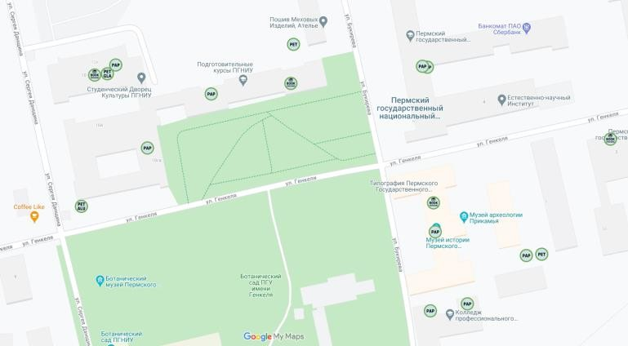
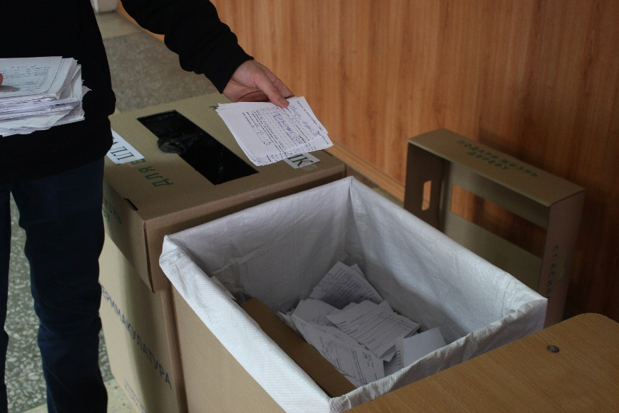
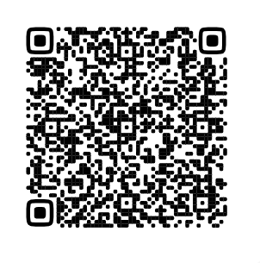
РСО
Экологический совет ПГНИУ
2019-2020 учебный год
^{• 33 члена экосовета} Направления работы:
• 5 мероприятий формата
_{«Экодвор»} • Ресурсосбережение
• 5 мероприятий формата • Экопросвещение
^{«Экоменеджмент»} • Экологический менеджмент
• 10 мероприятий
экологического просвещения
• 718 подписчиков в группе
• 7 организаций-партнеров ^{Контакты:}
VK ecopsu
Председатель:
Александр Русаков +7 (965) 579-48-38
rusakovaleksandremedia@gmail.com
Заместитель председателя:
Иван Елсаков +7 (953) 674-10-08 ivan.elsakov@mail.ru Информационная работа:
Ольга Чудинова +7 (950) 476-44-21 chudinovy@yandex.ru Советник:
Алиса Тронина +7 (952) 318-84-37 tronina_alisa@mail.ru
Цель отделения: Улучшение качества сортировки вторсырья в кампусе университета.
В ПГНИУ есть контейнеры:
9 для макулатуры
1 для пластика и стекла
2 для пластика
1 для пластика и алюминия
Карта с отображением контейнеров в ПГНИУ

Slide 13
Экоменеджмент
Экологический совет ПГНИУ
2019-2020 учебный год
^{• 33 члена экосовета} Направления работы:
• 5 мероприятий формата
_{«Экодвор»} • Ресурсосбережение
• 5 мероприятий формата • Экопросвещение
^{«Экоменеджмент»} • Экологический менеджмент
• 10 мероприятий
экологического просвещения
• 718 подписчиков в группе
• 7 организаций-партнеров ^{Контакты:}
VK ecopsu
Председатель:
Александр Русаков +7 (965) 579-48-38
rusakovaleksandremedia@gmail.com
Заместитель председателя:
Иван Елсаков +7 (953) 674-10-08 ivan.elsakov@mail.ru Информационная работа:
Ольга Чудинова +7 (950) 476-44-21 chudinovy@yandex.ru Советник:
Алиса Тронина +7 (952) 318-84-37 tronina_alisa@mail.ru
Цель отделения: сделать мероприятия в городе экологичнее, в результате уменьшения образования большого количества отходов после них.
Экосовет предлагает:
консультацию по проведению ресурсосберегающего мероприятия;
инвентарь для сокращения количества мусора и его сортировки.
Подать заявку на экоменеджмент
Услугой воспользовались 10 раз

Slide 14
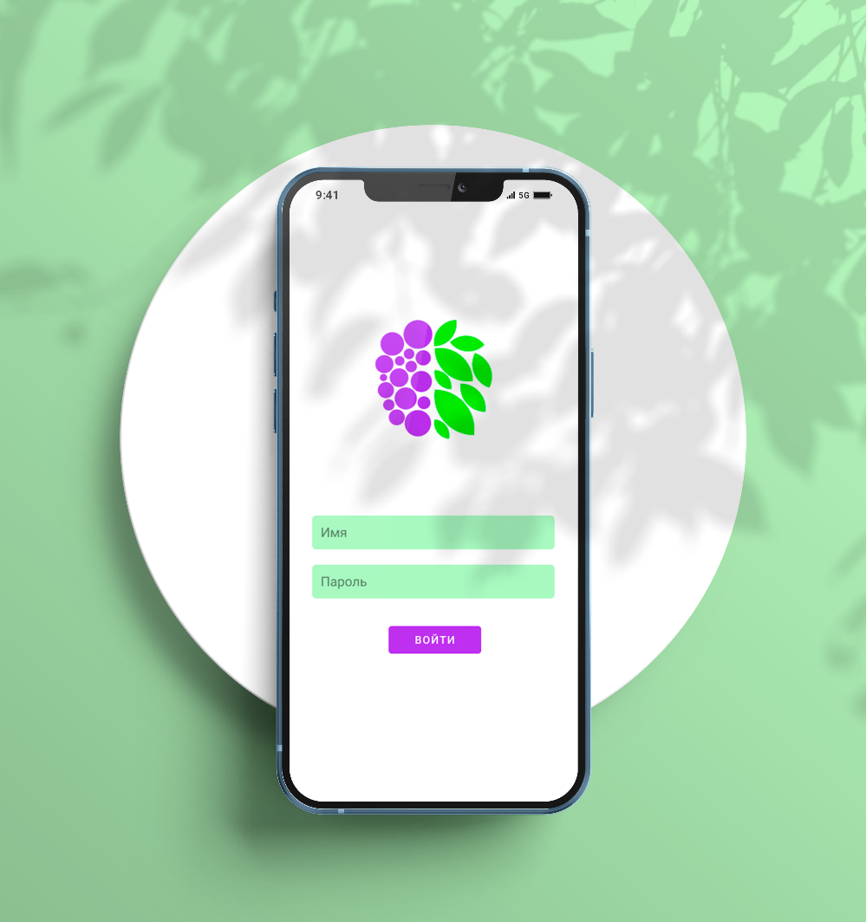
Мобильное приложение
Экологический совет ПГНИУ
2019-2020 учебный год
^{• 33 члена экосовета} Направления работы:
• 5 мероприятий формата
_{«Экодвор»} • Ресурсосбережение
• 5 мероприятий формата • Экопросвещение
^{«Экоменеджмент»} • Экологический менеджмент
• 10 мероприятий
экологического просвещения
• 718 подписчиков в группе
• 7 организаций-партнеров ^{Контакты:}
VK ecopsu
Председатель:
Александр Русаков +7 (965) 579-48-38
rusakovaleksandremedia@gmail.com
Заместитель председателя:
Иван Елсаков +7 (953) 674-10-08 ivan.elsakov@mail.ru Информационная работа:
Ольга Чудинова +7 (950) 476-44-21 chudinovy@yandex.ru Советник:
Алиса Тронина +7 (952) 318-84-37 tronina_alisa@mail.ru
Цель отделения: повысить образованность населения города Перми в теме сортировки вторсырья и оповещение о возможных способах его сдачи.
Функционал в приложении:
обучающая программа
карта с пунктами
памятка по маркировкам
Ведется работа над дизайном и съемке видеоуроков для обучающей программы.

Slide 15
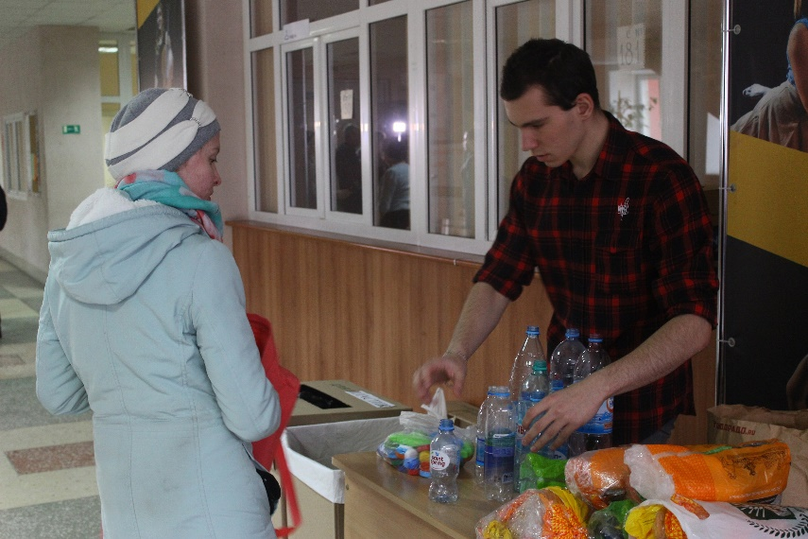
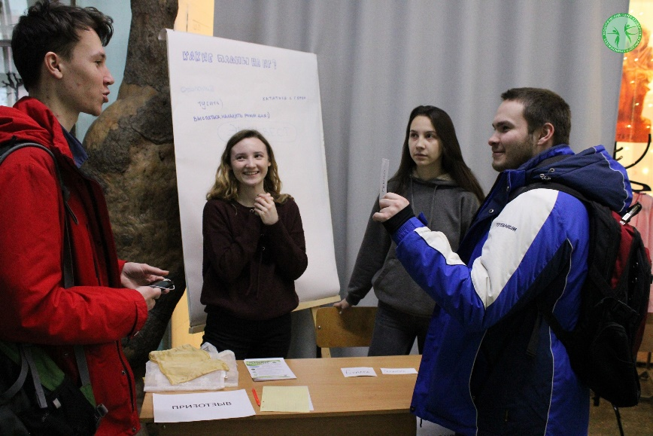
Экоивенты
Экологический совет ПГНИУ
2019-2020 учебный год
^{• 33 члена экосовета} Направления работы:
• 5 мероприятий формата
_{«Экодвор»} • Ресурсосбережение
• 5 мероприятий формата • Экопросвещение
^{«Экоменеджмент»} • Экологический менеджмент
• 10 мероприятий
экологического просвещения
• 718 подписчиков в группе
• 7 организаций-партнеров ^{Контакты:}
VK ecopsu
Председатель:
Александр Русаков +7 (965) 579-48-38
rusakovaleksandremedia@gmail.com
Заместитель председателя:
Иван Елсаков +7 (953) 674-10-08 ivan.elsakov@mail.ru Информационная работа:
Ольга Чудинова +7 (950) 476-44-21 chudinovy@yandex.ru Советник:
Алиса Тронина +7 (952) 318-84-37 tronina_alisa@mail.ru
Цель отделения: популяризация экологического образа жизни через проведение мероприятий.
Главные достижения:
5 мероприятий формата «Экодвор»
10 мероприятий экологического просвещения
7 организаций-партнеров
На данный момент мероприятия не проводятся из-за ограничений пандемии

Slide 16
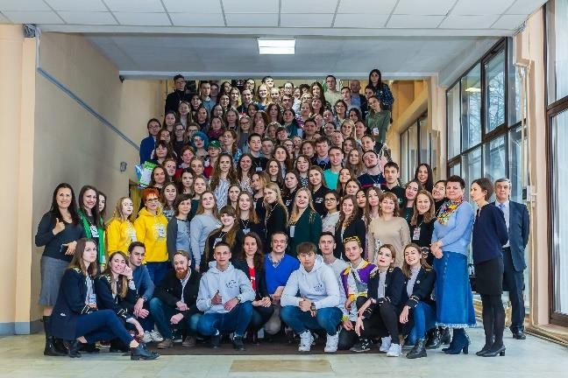
Членство в Ассоциации
«зелёных» вузов
Осенью 2019 года Экосовет стал членом Ассоциации «зеленых» вузов России.
*Ассоциация – общероссийское молодежное экологическое объединение представителей студенческих команд вузов и ссузов России.

Slide 17
Мой опыт
Экологический совет ПГНИУ
2019-2020 учебный год
^{• 33 члена экосовета} Направления работы:
• 5 мероприятий формата
_{«Экодвор»} • Ресурсосбережение
• 5 мероприятий формата • Экопросвещение
^{«Экоменеджмент»} • Экологический менеджмент
• 10 мероприятий
экологического просвещения
• 718 подписчиков в группе
• 7 организаций-партнеров ^{Контакты:}
VK ecopsu
Председатель:
Александр Русаков +7 (965) 579-48-38
rusakovaleksandremedia@gmail.com
Заместитель председателя:
Иван Елсаков +7 (953) 674-10-08 ivan.elsakov@mail.ru Информационная работа:
Ольга Чудинова +7 (950) 476-44-21 chudinovy@yandex.ru Советник:
Алиса Тронина +7 (952) 318-84-37 tronina_alisa@mail.ru

Slide 18
Мой опыт
Экологический совет ПГНИУ
2019-2020 учебный год
^{• 33 члена экосовета} Направления работы:
• 5 мероприятий формата
_{«Экодвор»} • Ресурсосбережение
• 5 мероприятий формата • Экопросвещение
^{«Экоменеджмент»} • Экологический менеджмент
• 10 мероприятий
экологического просвещения
• 718 подписчиков в группе
• 7 организаций-партнеров ^{Контакты:}
VK ecopsu
Председатель:
Александр Русаков +7 (965) 579-48-38
rusakovaleksandremedia@gmail.com
Заместитель председателя:
Иван Елсаков +7 (953) 674-10-08 ivan.elsakov@mail.ru Информационная работа:
Ольга Чудинова +7 (950) 476-44-21 chudinovy@yandex.ru Советник:
Алиса Тронина +7 (952) 318-84-37 tronina_alisa@mail.ru
Вышло приложение от СИБУР «ПроПластик»
Для меня это был первый шаг к сортировке.

Slide 19
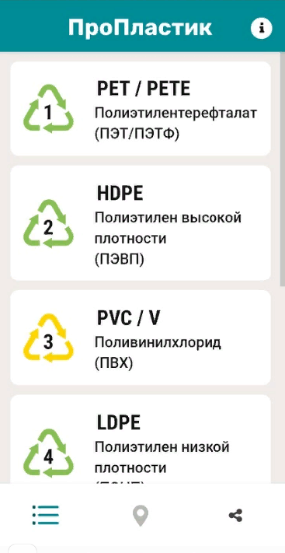
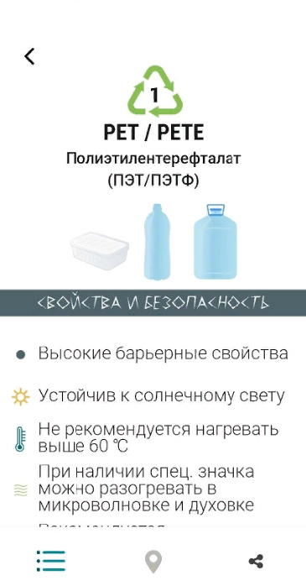
Мой опыт
Экологический совет ПГНИУ
2019-2020 учебный год
^{• 33 члена экосовета} Направления работы:
• 5 мероприятий формата
_{«Экодвор»} • Ресурсосбережение
• 5 мероприятий формата • Экопросвещение
^{«Экоменеджмент»} • Экологический менеджмент
• 10 мероприятий
экологического просвещения
• 718 подписчиков в группе
• 7 организаций-партнеров ^{Контакты:}
VK ecopsu
Председатель:
Александр Русаков +7 (965) 579-48-38
rusakovaleksandremedia@gmail.com
Заместитель председателя:
Иван Елсаков +7 (953) 674-10-08 ivan.elsakov@mail.ru Информационная работа:
Ольга Чудинова +7 (950) 476-44-21 chudinovy@yandex.ru Советник:
Алиса Тронина +7 (952) 318-84-37 tronina_alisa@mail.ru
Проблема №1
Подумал, что сортировать можно только пластик

Slide 20
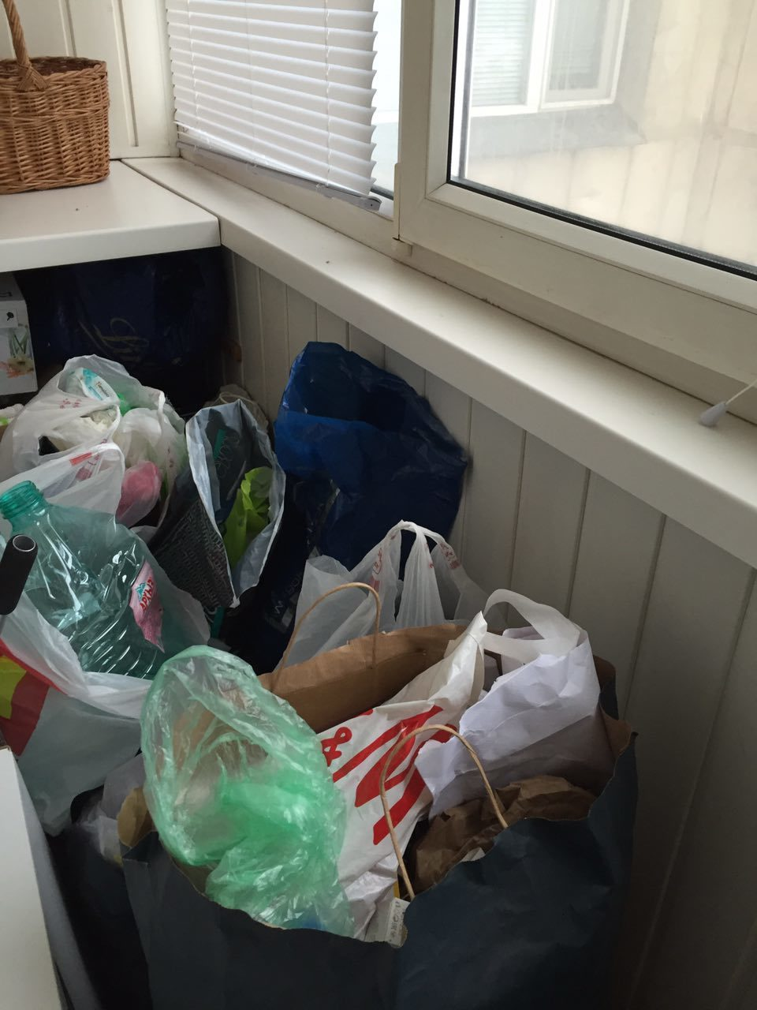
Мой опыт
Экологический совет ПГНИУ
2019-2020 учебный год
^{• 33 члена экосовета} Направления работы:
• 5 мероприятий формата
_{«Экодвор»} • Ресурсосбережение
• 5 мероприятий формата • Экопросвещение
^{«Экоменеджмент»} • Экологический менеджмент
• 10 мероприятий
экологического просвещения
• 718 подписчиков в группе
• 7 организаций-партнеров ^{Контакты:}
VK ecopsu
Председатель:
Александр Русаков +7 (965) 579-48-38
rusakovaleksandremedia@gmail.com
Заместитель председателя:
Иван Елсаков +7 (953) 674-10-08 ivan.elsakov@mail.ru Информационная работа:
Ольга Чудинова +7 (950) 476-44-21 chudinovy@yandex.ru Советник:
Алиса Тронина +7 (952) 318-84-37 tronina_alisa@mail.ru
Проблема №2
Стал сортировать все виды пластика

Slide 21
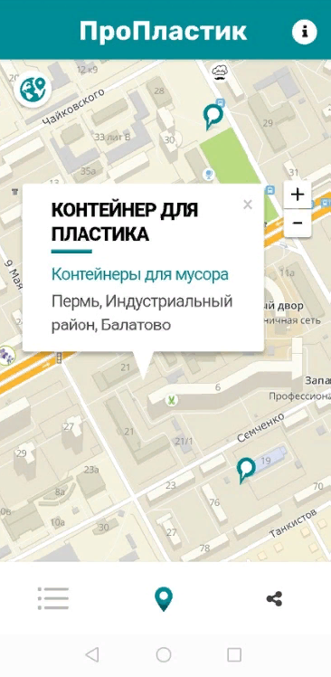
Мой опыт
Экологический совет ПГНИУ
2019-2020 учебный год
^{• 33 члена экосовета} Направления работы:
• 5 мероприятий формата
_{«Экодвор»} • Ресурсосбережение
• 5 мероприятий формата • Экопросвещение
^{«Экоменеджмент»} • Экологический менеджмент
• 10 мероприятий
экологического просвещения
• 718 подписчиков в группе
• 7 организаций-партнеров ^{Контакты:}
VK ecopsu
Председатель:
Александр Русаков +7 (965) 579-48-38
rusakovaleksandremedia@gmail.com
Заместитель председателя:
Иван Елсаков +7 (953) 674-10-08 ivan.elsakov@mail.ru Информационная работа:
Ольга Чудинова +7 (950) 476-44-21 chudinovy@yandex.ru Советник:
Алиса Тронина +7 (952) 318-84-37 tronina_alisa@mail.ru
Проблема №3
Не мог понять, куда, что сдавать

Slide 22
Мой опыт
Экологический совет ПГНИУ
2019-2020 учебный год
^{• 33 члена экосовета} Направления работы:
• 5 мероприятий формата
_{«Экодвор»} • Ресурсосбережение
• 5 мероприятий формата • Экопросвещение
^{«Экоменеджмент»} • Экологический менеджмент
• 10 мероприятий
экологического просвещения
• 718 подписчиков в группе
• 7 организаций-партнеров ^{Контакты:}
VK ecopsu
Председатель:
Александр Русаков +7 (965) 579-48-38
rusakovaleksandremedia@gmail.com
Заместитель председателя:
Иван Елсаков +7 (953) 674-10-08 ivan.elsakov@mail.ru Информационная работа:
Ольга Чудинова +7 (950) 476-44-21 chudinovy@yandex.ru Советник:
Алиса Тронина +7 (952) 318-84-37 tronina_alisa@mail.ru

Slide 23
Мой опыт
Экологический совет ПГНИУ
2019-2020 учебный год
^{• 33 члена экосовета} Направления работы:
• 5 мероприятий формата
_{«Экодвор»} • Ресурсосбережение
• 5 мероприятий формата • Экопросвещение
^{«Экоменеджмент»} • Экологический менеджмент
• 10 мероприятий
экологического просвещения
• 718 подписчиков в группе
• 7 организаций-партнеров ^{Контакты:}
VK ecopsu
Председатель:
Александр Русаков +7 (965) 579-48-38
rusakovaleksandremedia@gmail.com
Заместитель председателя:
Иван Елсаков +7 (953) 674-10-08 ivan.elsakov@mail.ru Информационная работа:
Ольга Чудинова +7 (950) 476-44-21 chudinovy@yandex.ru Советник:
Алиса Тронина +7 (952) 318-84-37 tronina_alisa@mail.ru
?

Slide 24
Мой опыт
Экологический совет ПГНИУ
2019-2020 учебный год
^{• 33 члена экосовета} Направления работы:
• 5 мероприятий формата
_{«Экодвор»} • Ресурсосбережение
• 5 мероприятий формата • Экопросвещение
^{«Экоменеджмент»} • Экологический менеджмент
• 10 мероприятий
экологического просвещения
• 718 подписчиков в группе
• 7 организаций-партнеров ^{Контакты:}
VK ecopsu
Председатель:
Александр Русаков +7 (965) 579-48-38
rusakovaleksandremedia@gmail.com
Заместитель председателя:
Иван Елсаков +7 (953) 674-10-08 ivan.elsakov@mail.ru Информационная работа:
Ольга Чудинова +7 (950) 476-44-21 chudinovy@yandex.ru Советник:
Алиса Тронина +7 (952) 318-84-37 tronina_alisa@mail.ru
ИДЕЯ!

Slide 25
Мой опыт
Экологический совет ПГНИУ
2019-2020 учебный год
^{• 33 члена экосовета} Направления работы:
• 5 мероприятий формата
_{«Экодвор»} • Ресурсосбережение
• 5 мероприятий формата • Экопросвещение
^{«Экоменеджмент»} • Экологический менеджмент
• 10 мероприятий
экологического просвещения
• 718 подписчиков в группе
• 7 организаций-партнеров ^{Контакты:}
VK ecopsu
Председатель:
Александр Русаков +7 (965) 579-48-38
rusakovaleksandremedia@gmail.com
Заместитель председателя:
Иван Елсаков +7 (953) 674-10-08 ivan.elsakov@mail.ru Информационная работа:
Ольга Чудинова +7 (950) 476-44-21 chudinovy@yandex.ru Советник:
Алиса Тронина +7 (952) 318-84-37 tronina_alisa@mail.ru

Slide 26
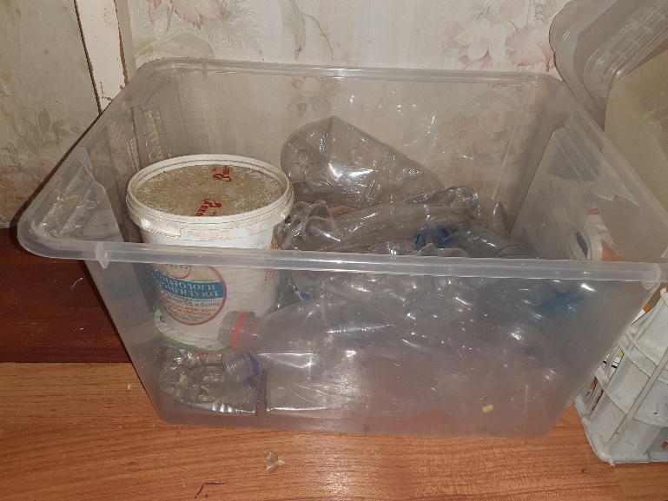
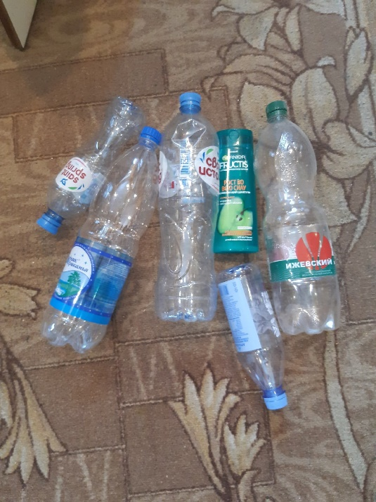
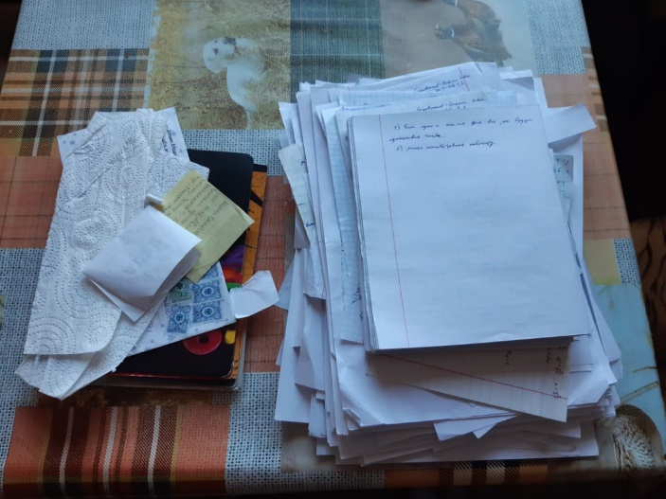
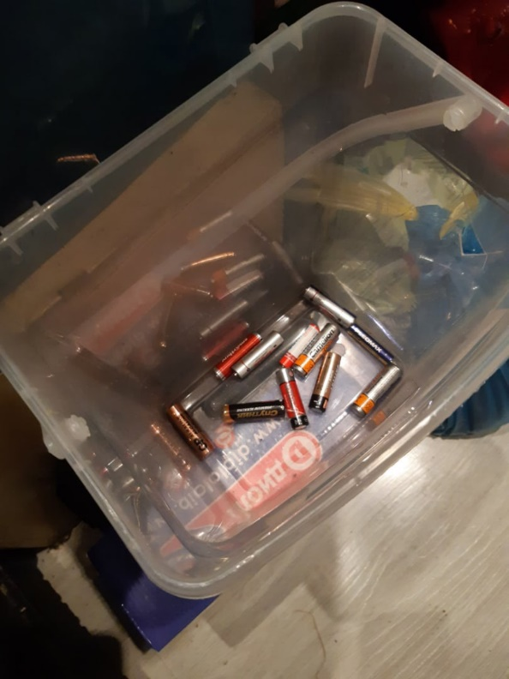
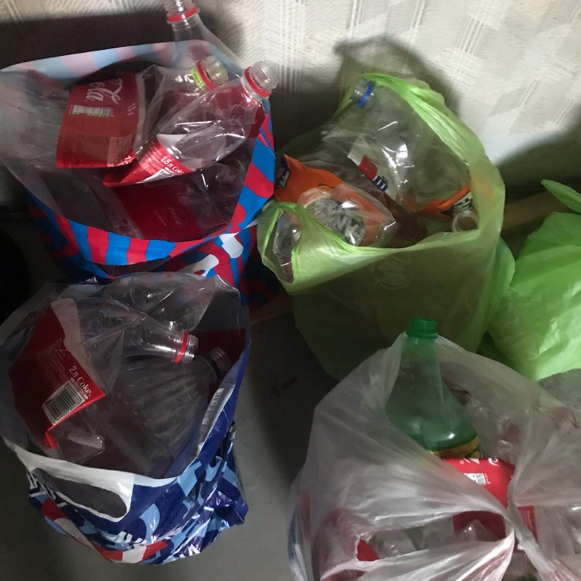
Мой опыт
Экологический совет ПГНИУ
2019-2020 учебный год
^{• 33 члена экосовета} Направления работы:
• 5 мероприятий формата
_{«Экодвор»} • Ресурсосбережение
• 5 мероприятий формата • Экопросвещение
^{«Экоменеджмент»} • Экологический менеджмент
• 10 мероприятий
экологического просвещения
• 718 подписчиков в группе
• 7 организаций-партнеров ^{Контакты:}
VK ecopsu
Председатель:
Александр Русаков +7 (965) 579-48-38
rusakovaleksandremedia@gmail.com
Заместитель председателя:
Иван Елсаков +7 (953) 674-10-08 ivan.elsakov@mail.ru Информационная работа:
Ольга Чудинова +7 (950) 476-44-21 chudinovy@yandex.ru Советник:
Алиса Тронина +7 (952) 318-84-37 tronina_alisa@mail.ru

